Slide 1


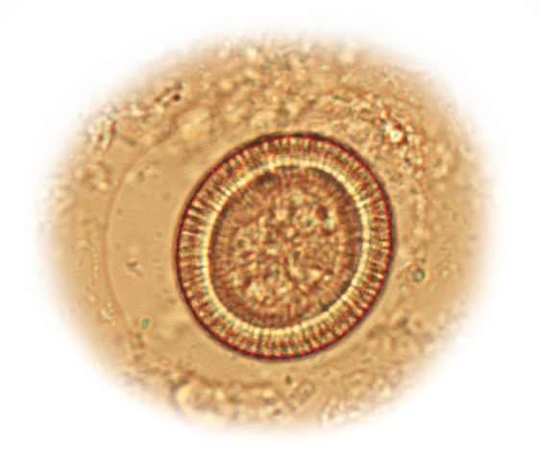
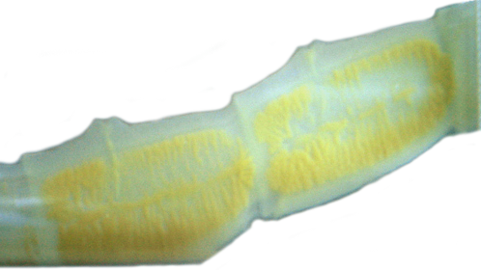
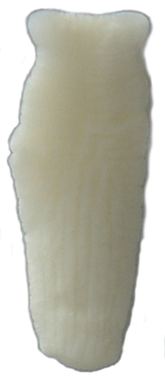
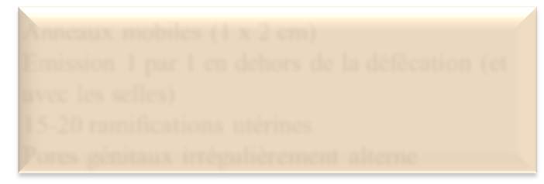
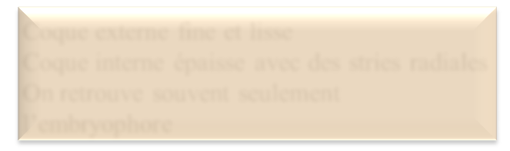
Anneaux de T. saginata
Œuf de T. saginata
Ramifications utérines
Oeuf
Embryophore
50
µm
Pores génitaux
2cm
Lyon©
1cm
Lyon©
35 µm
Anneaux mobiles (1 x 2 cm)
Emission 1 par 1 en dehors de la défécation (et avec les selles)
15-20 ramifications utérines
Pores génitaux irrégulièrement alterne
Coque externe fine et lisse
Coque interne épaisse avec des stries radiales
On retrouve souvent seulement l’embryophore

